Slide 1

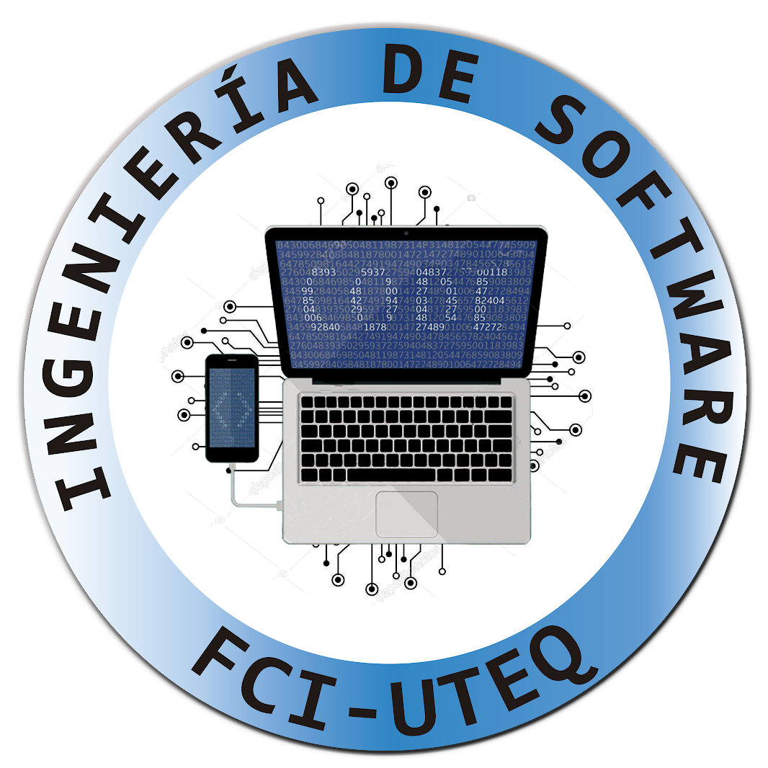

Programación Orientada a Objetos para Dispositivos Móviles
Ingeniería en Sistemas
Docente: Cristian Zambrano Vega, PhD

Slide 2







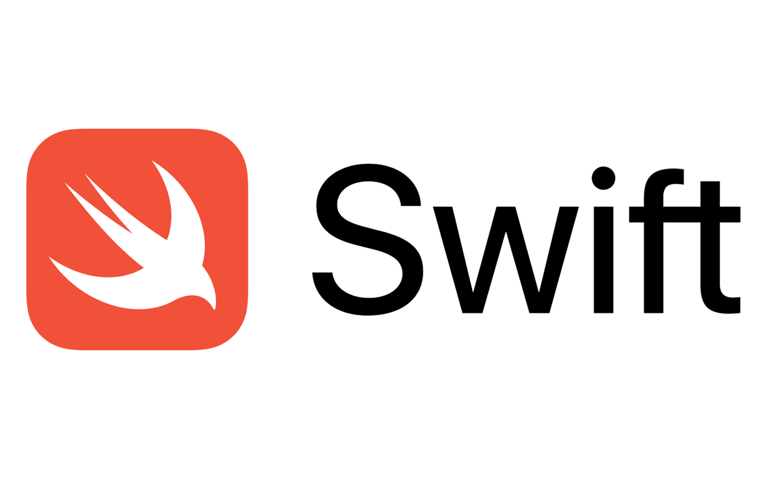
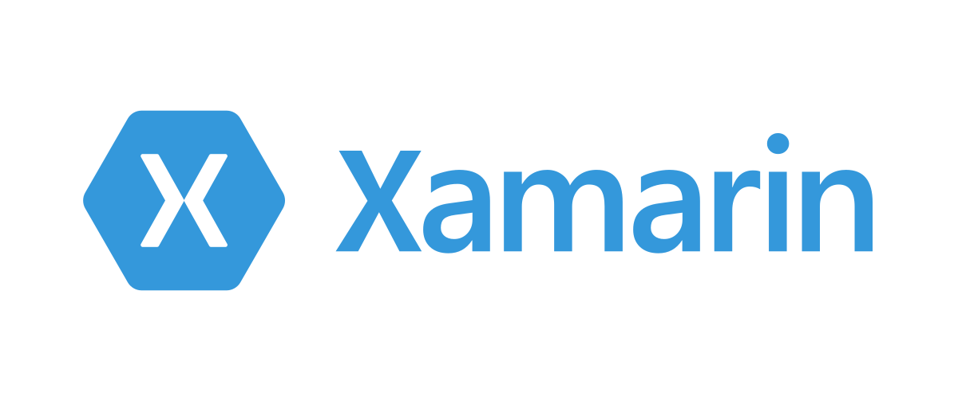
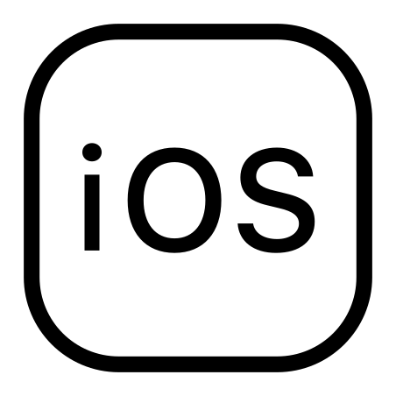
POO para Dispositivos Móviles
Herramientas para el desarrollo
de aplicaciones móviles

Slide 3

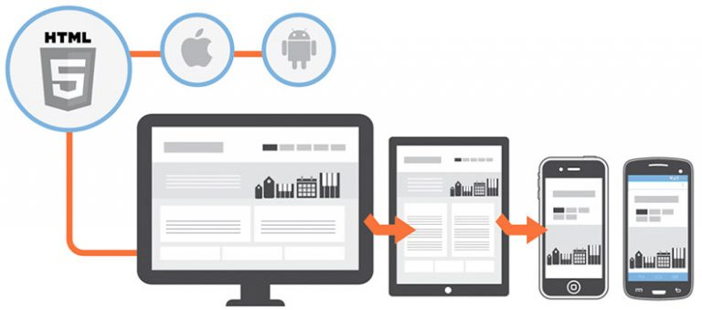
HERRAMIENTAS PARA EL DESARROLLO DE APLICACIONES MÓVILES
Se tienen tres principales tipos de desarrollo de aplicaciones que son:
Aplicaciones Nativas
Son las que se desarrollan de forma específica para un sistema operativo determinado al que se conoce como software development kit o SDK
Aplicaciones Web –HTML5
Aplicaciones Híbridas (Web+Nativo)
Aplicaciones híbridas se desarrollan en los lenguajes más comunes de las aplicaciones web como HTML y CSS, por lo que se podrán utilizar en las diferentes plataformas. A la vez, dan la posibilidad de acceder a la mayoría de características hardware de cada dispositivo.
Bootstrap is the most popular HTML, CSS, and JS framework for developing responsive, mobile first projects on the web.

Slide 4
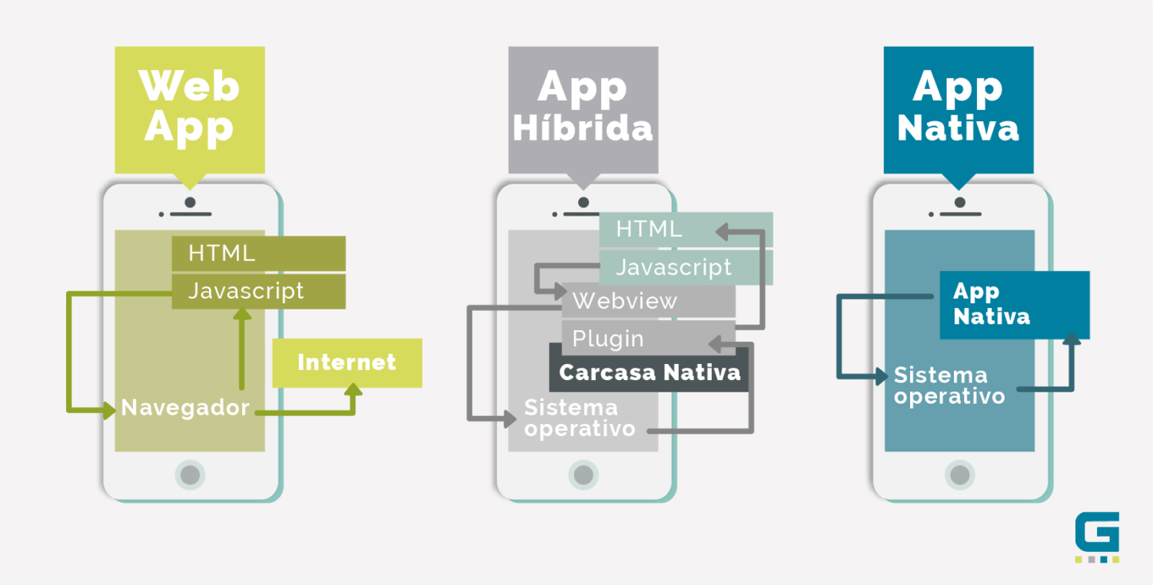
HERRAMIENTAS PARA EL DESARROLLO DE APLICACIONES MÓVILES
Fuente: Gsoft.es

Slide 5
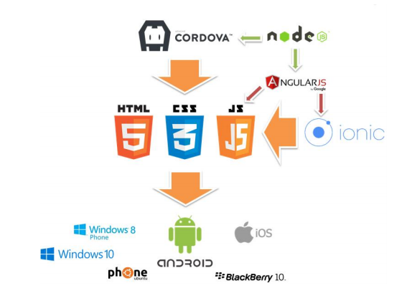
HERRAMIENTAS PARA EL DESARROLLO DE APLICACIONES MÓVILES
Aplicaciones Híbridas (Web+Nativo)
Cordova es un framework que ejecuta una aplicación de JavaScript en una WebView que tiene extensiones nativas adicionales, que es la definición de una aplicación híbrida. .
Ionic se basa en Cordova y viene con Angular. Tiene un conjunto de controles estándar que imitan los controles nativos.
PhoneGap es una distribución de Cordova con algunos paquetes personalizados y ajustes.
En esencia, son sitios web integrados en una aplicación móvil a través de lo que llamamos un WebView.

Slide 6
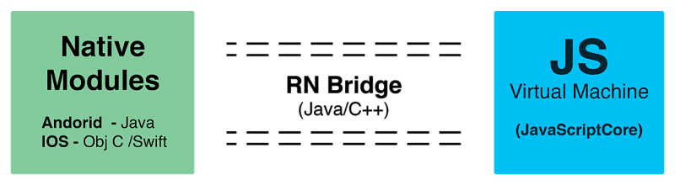

HERRAMIENTAS PARA EL DESARROLLO DE APLICACIONES MÓVILES
Aplicaciones Híbridas (Web+Nativo)
React Native es un conjunto de componentes React, donde cada uno de ellos tiene su correspondiente equivalente en views y componentes nativos.
Requiere de tener cierto conocimiento de las plataformas nativas

Slide 7
HERRAMIENTAS PARA EL DESARROLLO DE APLICACIONES MÓVILES
Aplicaciones Híbridas (Web+Nativo)
Funcionalidad nativa: las aplicaciones creadas mediante React Native funcionan de la misma manera que una aplicación nativa real creada para cada uno de los sistemas usando su lenguaje nativo propio. La unión de React Native junto con JavaScript permite la ejecución de aplicaciones más complejas de manera suave, mejorando incluso el rendimiento de las apps nativas y sin el uso de un WebView.

Slide 8
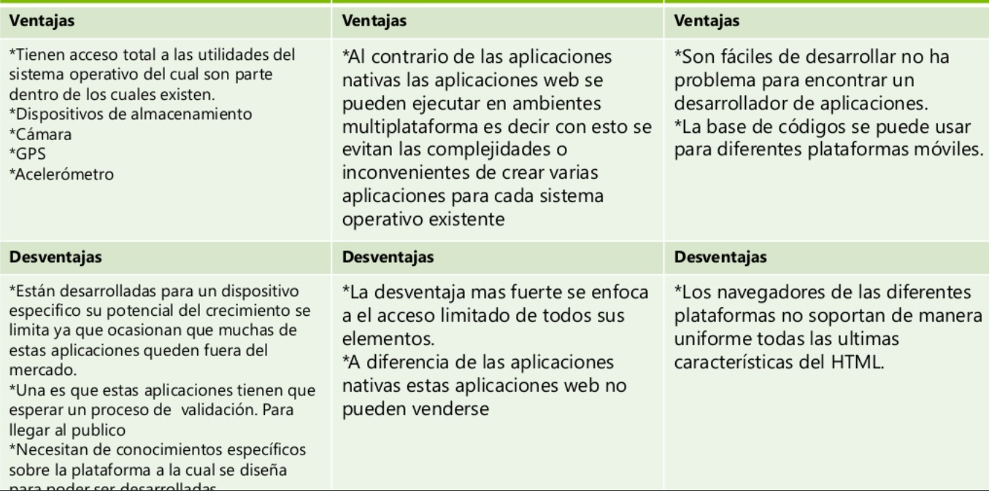
HERRAMIENTAS PARA EL DESARROLLO DE APLICACIONES MÓVILES
Nativas
Web
Híbridas

Slide 9
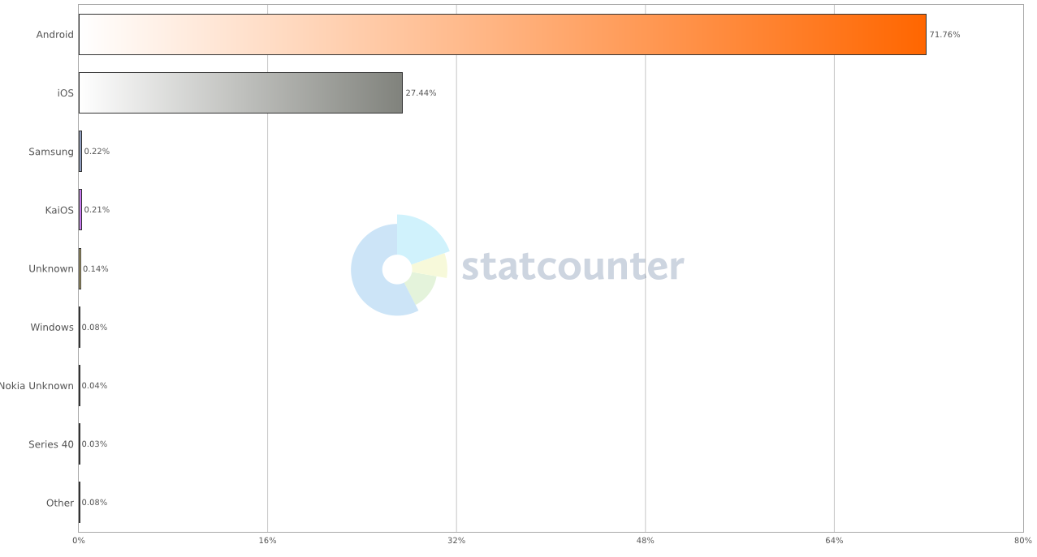
HERRAMIENTAS PARA EL DESARROLLO DE APLICACIONES MÓVILES
Mobile & Tablet Operating System Market Share Worldwide
Aug 2019 - May 2021

Slide 10
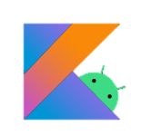
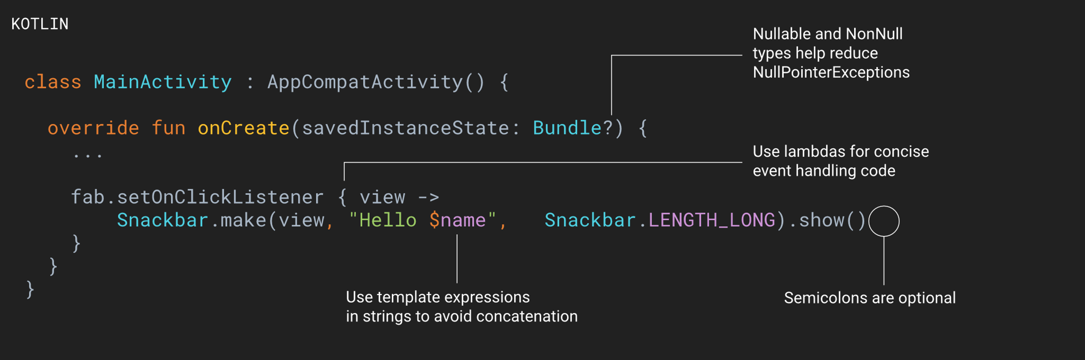
HERRAMIENTAS PARA EL DESARROLLO DE APLICACIONES MÓVILES
Desarrolla apps para Android con Kotlin
https://developer.android.com/
Crea mejores apps para Android más rápido con Kotlin, un lenguaje de programación moderno de tipo estático que usan más del 60% de los desarrolladores profesionales de Android. Kotlin te ayuda a aumentar la productividad, la satisfacción de los desarrolladores y la seguridad del código.

Slide 11

MUCHAS GRACIAS

